Slide 1
АРХІТЕКТУРА
KUBERNETES
Платформа оркестрації контейнерів
Цисельський Андрій · ПЗПІ-23-4
Архітектура програмного забезпечення · 2026
1

Slide 2
ЩО ТАКЕ KUBERNETES?
Kubernetes — платформа для автоматизації розгортання, масштабування та управління контейнеризованими застосунками у виробничих середовищах.
2014
K8s
Open Source
Рік відкриття
Google → CNCF
Загальноприйнята
скорочена назва
Ліцензія Apache 2.0
під управлінням CNCF
Розгортання
Масштабування
Самовідновлення
Мережа
Rolling Update, Canary Deployment
Horizontal Pod Autoscaler
Авто-перезапуск збійних Pods
Service, Ingress, DNS
2

Slide 3
АРХІТЕКТУРНИЙ СТИЛЬ
Мікросервісна
архітектура
Декларативний
підхід
Подієво-орієнтована
взаємодія
Кожен компонент Control Plane — окремий сервіс. Незалежне масштабування та оновлення.
Оператор описує БАЖАНИЙ СТАН у YAML. Kubernetes сам забезпечує його досягнення.
Компоненти підписуються на події через watch-механізм. Слабке зв'язування.
3

Slide 4
КОМПОНЕНТИ: CONTROL PLANE
kube-apiserver
controller-manager
Єдина точка входу. Реалізує REST API, виконує автентифікацію та авторизацію всіх запитів.
Запускає набір контролерів: ReplicaSet, Deployment, Node, ServiceAccount та інші.
etcd
cloud-controller
Розподілене сховище ключ-значення. Зберігає весь стан кластера. Консистентність за алгоритмом Raft.
Взаємодіє з хмарними провайдерами (AWS, GCP, Azure) для управління зовнішніми ресурсами.
kube-scheduler
Призначає Pods на відповідні вузли з урахуванням ресурсних потреб та обмежень розміщення.
4

Slide 5
КОМПОНЕНТИ: WORKER NODES
kubelet
kube-proxy
Container Runtime
Агент на кожному вузлі. Отримує специфікації Pod від API-сервера, запускає та відстежує контейнери.
Реалізує мережеву маршрутизацію та балансування навантаження між Pods через iptables або IPVS.
Середовище виконання контейнерів (containerd, CRI-O). Взаємодіє з kubelet через CRI.
POD
Мінімальна одиниця розгортання у Kubernetes. Містить один або кілька контейнерів, що поділяють мережу та сховище. Кожен Pod отримує власну IP-адресу. Pods є ефемерними — при збої вони замінюються новими екземплярами.
5

Slide 6
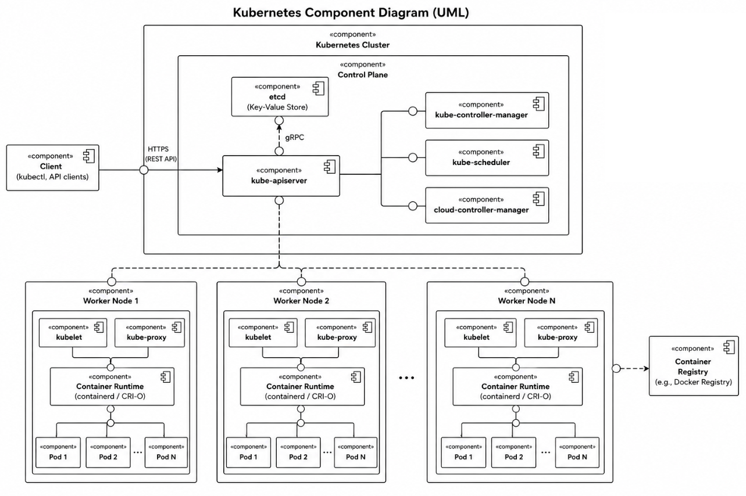
ВЗАЄМОДІЯ КОМПОНЕНТІВ
6

Slide 7
МАСШТАБОВАНІСТЬ ТА НАДІЙНІСТЬ
МАСШТАБОВАНІСТЬ
НАДІЙНІСТЬ
HPA
etcd Raft
Horizontal Pod Autoscaler — збільшує кількість реплік при зростанні CPU/RAM
Реплікація між вузлами. Кластер з 3 вузлів витримує відмову одного
Cluster Autoscaler
ReplicaSet
Автоматично додає або видаляє вузли кластера
Підтримує задану кількість реплік Pod, автоматично відновлює збійні
Stateless підхід
Health Probes
Сервери не зберігають стан локально — легко додавати нові вузли
liveness та readiness проби перевіряють стан контейнерів кожні N секунд
Load Balancer
PodDisruptionBudget
Service + Ingress розподіляють трафік між Pods через iptables/IPVS
Обмежує кількість одночасно недоступних Pods при обслуговуванні
7

Slide 8
ПРИКЛАДИ ПРОГРАМНОЇ РЕАЛІЗАЦІЇ
Лістинг В.1 – Deployment
Лістинг В.2 – HorizontalPodAutoscaler
apiVersion: apps/v1
kind: Deployment
metadata:
name: my-app
spec:
replicas: 3
strategy:
type: RollingUpdate
rollingUpdate:
maxUnavailable: 0
template:
spec:
containers:
- name: my-app
image: my-app:1.2.3
livenessProbe:
httpGet:
path: /health
apiVersion: autoscaling/v2
kind: HorizontalPodAutoscaler
metadata:
name: my-app-hpa
spec:
scaleTargetRef:
kind: Deployment
name: my-app
minReplicas: 2
maxReplicas: 10
metrics:
- type: Resource
resource:
name: cpu
target:
averageUtilization: 70
8

Slide 9
ВИСНОВКИ
1
Досліджено архітектуру платформи Kubernetes
2
Визначено архітектурний стиль: мікросервісна + декларативна + подієво-орієнтована
3
Проаналізовано взаємодію Control Plane і Worker Nodes через єдиний API-сервер
4
Оцінено механізми масштабованості: HPA, Cluster Autoscaler, iptables/IPVS
5
Розглянуто механізми надійності: etcd Raft, ReplicaSet, health probes
9

